Slide 1







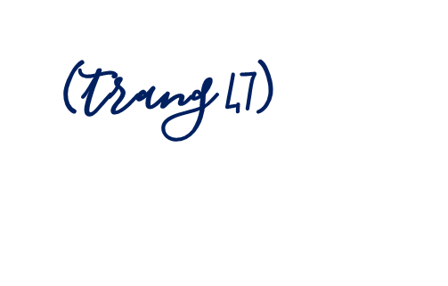



Slide 2






Slide 3


Slide 4
1. Chia sẻ với bạn về nguồn tiết kiệm của em.

Slide 5

Kể về những nguồn tiền em có được?
Gợi ý
Tiền mừng tuổi
Tiền bán giấy vụn
Tiền ông bà cho
...

Slide 6

Chia sẻ về việc sử dụng tiền tiết kiệm của em.

Slide 7

2. Lập kế hoạch sử dụng tiền tiết kiệm
Kế hoạch sử dụng tiền tiết kiệm:
- Ghi số tiền tiết kiệm
- Ghi món đồ muốn mua

Slide 8
Dựa trên bảng kế hoạch sử dụng tiền tiết kiệm và lập kế hoạch chi tiêu:
Món đồ em cần mua | Giá tiền món đồ ở cửa hàng gần nhà | Giá tiền món đồ ở chợ gần nhà | ...

Slide 9



Slide 10

Thực hành chi tiêu tiết kiệm khi mua sắm.

